Slide 1
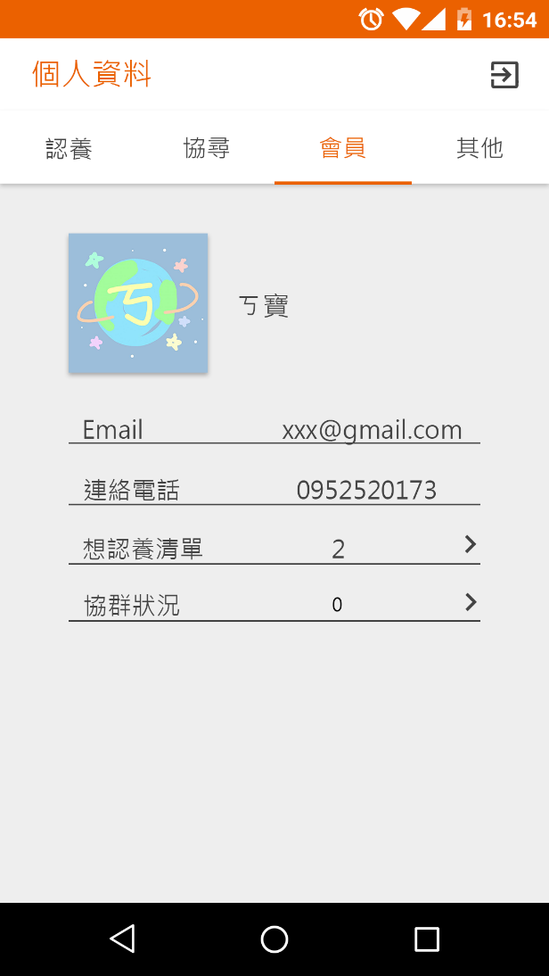
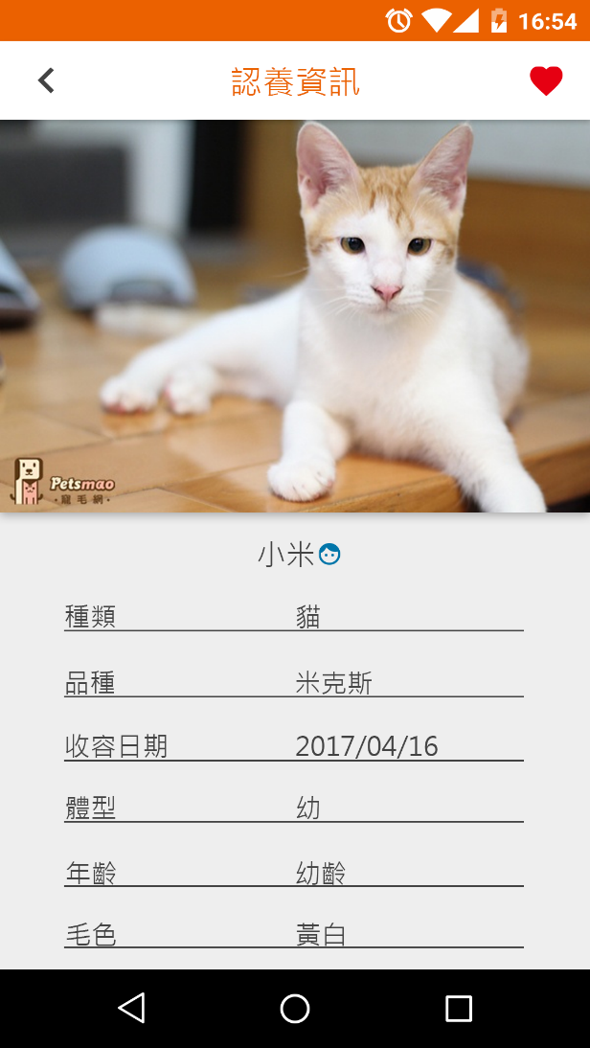



設計理念
配合 Android 介面設計。
以橘色為搭配，表現有活力的感覺。
主要的子頁面標題靠右，使畫面平衡，在更下面的頁面則標題置中，空出位置給往返icon 讓畫面平衡。
在 Tab Bar 使用橘色底線凸顯使用者使用頁面。
中間內容則用灰色搭配深灰色文字，使畫面簡潔。
圖片與 Tab Bar 下方皆使用陰影使畫面有層次感。
使用色彩
#eb6100
#eeeeee
#434343

Slide 2
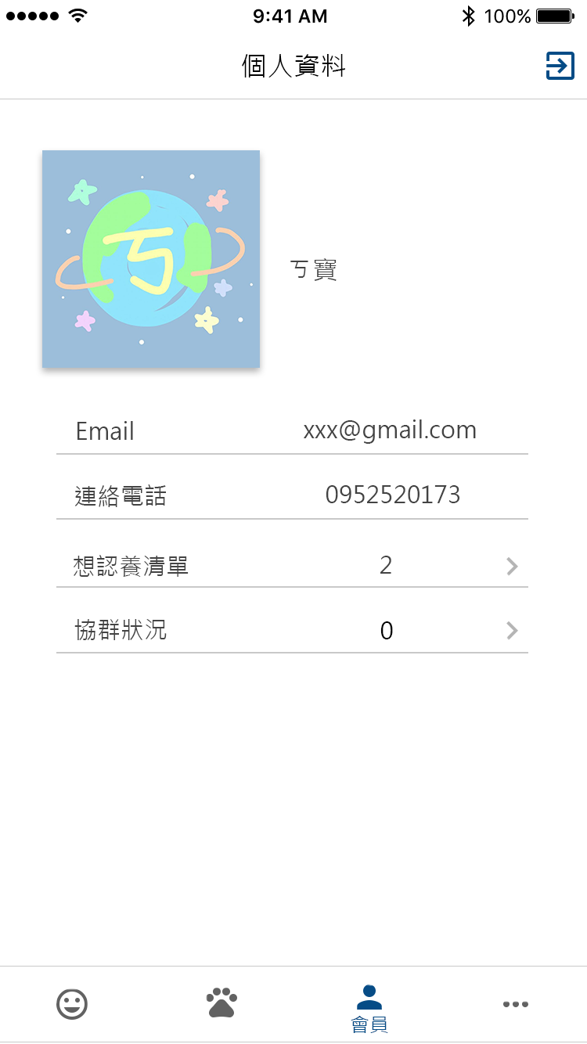
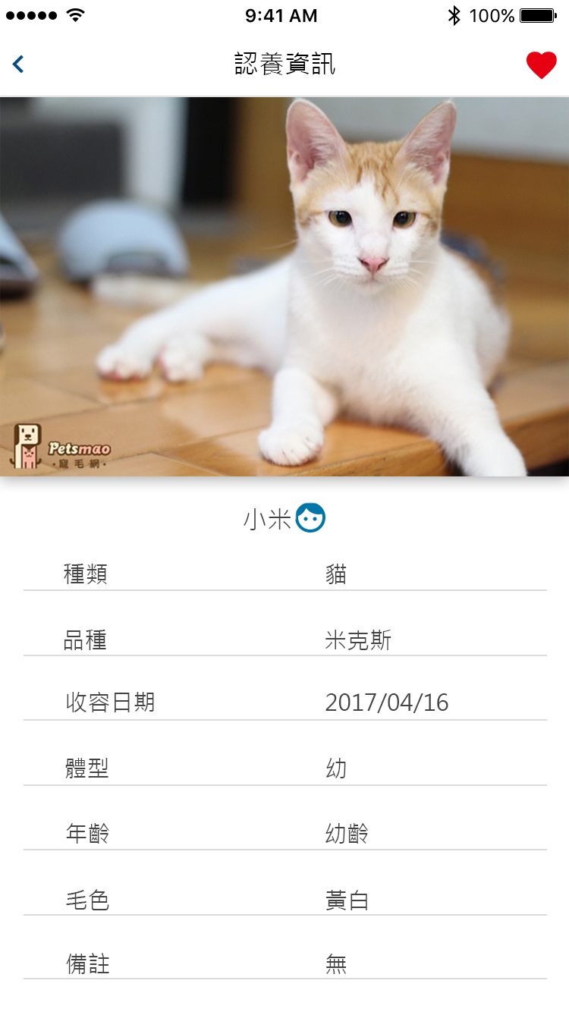



設計理念
配合 iPhone 介面設計。
以白色為主色搭配藍色，讓畫面更簡潔。
在 Tab Bar 中，使用中的頁面會變成藍色，加上文字，方便使用者知道所在頁面。
在 Navigation Bar 與 Tab Bar 加上淺灰色外框區分位置。
圖片使用陰影使畫面有層次感。
使用色彩
#626262
#064c86
#c9c9c9

